Slide 1
Mesleki Rehberlik

Slide 2
Mesleki rehberlik
Gençlerin çeşitli meslekleri tanımaları ve kendi özelliklerine uygun olan meslekleri seçmeleri, seçtikleri mesleklere hazırlanmaları ve mesleki yönden gelişmeleri amacıyla yapılan yardım hizmetleridir.
Mesleki Rehberlik Hizmetleri şu üç aşamada gerçekleştirilir:
I. Bireyi (öğrenciyi) tanıma
II. Meslek alanlarını tanıma
III. Bireyin kişisel nitelikleri ile mesleklerin gerektirdiği özellikler arasında bağlantıyı kurarak kendine uygun bir mesleği seçmesine yardım etme.

Slide 3
Mesleki Rehberliğin Doğuşu
Eski mesleklerin kaybolması ve yeni mesleklerin ortaya çıkması,
İnsanın yerini yavaş yavaş makinelerin alması,
Eğitimin zorunlu olması,
Çocukların çalışma hayatında (fabrikalarda) ucuz işçi olarak çalıştırılmaları, istismar edilmeleri,
Kadınların çalışma hayatına girmesi
Mesleklerin spesifikleşmesi ve belli özelliklere sahip uzman bireyleri talep etmesi
Birinci ve İkinci Dünya Savaşı

Slide 4
Meslek
İnsanlara yararlı mal ve hizmetler üretmek ve bunun karşılığında para kazanmak için yapılan, belli bir eğitimle kazanılan sistemli bilgi ve becerilere dayalı, kuralları toplumca belirlenen ve etik değerleri kapsayan etkinlikler bütünüdür.
Bir mesleği meslek yapan genel özellikleri aşağıdaki gibi ortaya koymak mümkündür:
1.Bir meslek toplumun kaçınılmaz olan bir gereksinimini karşılar
2.Meslek kişinin salt kendi doyumu için değil aynı zamanda başkalarının yararı için de yapılan bir uğraştır:
3.Meslek sistemli bir eğitimle kazanılmış özel bilgi ve becerilere dayalıdır
4.Meslekler araştırma ve deneylerle geliştirilerek zamanla kendine özgü tekniklere sahip olurlar
5.Meslekler maddi kazanç elde etmek için yapılan uğraşlardır
6.Mesleklerin toplumca kabul edilmiş etik değerleri ve ilkeleri olmalıdır.

Slide 5
İş
Belli bir meslek alanında sürdürülen benzer etkinlikler grubudur. Çalışma alanındaki görevleri tanımlar. İş, mesleki bilgi ve becerilerin uygulamaya konmasıdır. Mesleği icra ederken yapılan görev ve aktivitelerdir.
Öğretmenlik, doktorluk vs.

Slide 6
Kariyer
Bir kimsenin yaşamının herhangi bir anında sahi olduğu tüm yaşam rollerinin gerektirdiği etkinliklerin birleşimidir ve bu roller bireyin çalışan olarak üstlendiği rolleri de kapsar.
Kariyer Gelişimi
Çocukta bir meslek fikrinin oluşmaya başlamasından itibaren, yetişkinlikte bir meslek sahibi oluncaya kadar geçen gelişim evrelerini kapsar. Günümüzde bir bireyin meslek seçmesinin bir anda verilen bir karar olmadığı, kariyer gelişim süreci içinde biçimlenip ortaya çıktığı görüşü kabul edilmektedir.

Slide 7
Kariyer Gelişim Süreci;
Uyanış ve Farkında Olma (5-12 Yaş)
Meslekleri Keşfetme ve Araştırma (12-15 Yaş)
Karar Verme (15-18 Yaş)
Hazırlık Aşaması (18-23 Yaş)
İşe Yerleşme (23 Yaş ve Sonrası)

Slide 8
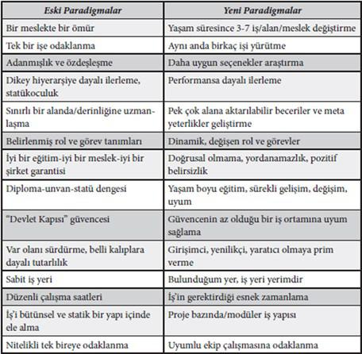
İş ve meslek yapısı ve meslek sahibi olma anlayışındaki değişimler

Slide 9
Mesleki Rehberlik: İlgili Kavramlar
Meslek
Kazanç
Gizil güçleri geliştirme
Psikolojik Doyum
Sosyal gereksinim

Slide 10
Meslekî rehberliğin işlevi, gerekçesi ve önemi
Genelde meslekî rehberliğin başlıca iki temel işlevi vardır. Bunlar;
(1) Kişisel yönden, bireylere iyi bir meslekî uyum sağlamaları için yardım etmek;
(2) Toplumsal yönden, insan gücünün yerinde kullanılmasını sağlamak ve ülkenin ekonomik gelişmesine katkıda bulunmaktır.
Mesleki rehberliğin önemi kişinin meslek edinmesine ilişkin bir hizmet olmasından ileri gelmektedir. Çünkü meslek insan yaşamının üçte birini kapsayan bir etkinliktir.

Slide 11
Birey olma ihtiyacı
Kazanç
Yaşam doyumu
Gizil-güçler
Öz-saygı
Sosyal gereksinim

Slide 12
Meslek ile ilgili bilinmesi gereken bilgiler:
1. Mesleğin gerektirdiği faaliyetler, yapılan işin özellikleri... İşte gereken sorumluluklar, görevler, güçlükler nelerdir? Bu meslek ne gibi etkinlikleri kapsamaktadır? Sorusunu cevaplayacak ve işin esas yapısını ortaya koyacak bilgiler.
2. Çalışma ortamı ve koşulları? İş nasıl bir ortamda yürütülüyor. Bu ortamda neler kullanılıyor, kimlerle ilişkiye giriliyor? Günlük, haftalık çalışma saatleri, çalışma koşullarının güç olup olmadığı.
3. Bu meslekte çalışanlarda aranan nitelikler yaş, cinsiyet, boy, ağırlık, duyu organlarının hassaslığı gibi nitelikler yönünden bir sınırlama ya da tercih durumu var mı? İş ne gibi yetenekler gerektiriyor (genel ve özel yetenekler açısından). Bunun yanında yabancı dil bilme, bilgisayar kullanma vb. yeterlilikler gerektiriyor mu?
4. Mesleğe hazırlanma ve giriş nasıl olmaktadır? Meslek nasıl bir eğitim gerektiriyor? Eğitimi veren kurumlar, süresi, bu okullara giriş koşulları, okuldan sonra staj-uygulama gerekip gerekmediği... İşe giriş sınavla mı, koşulları nasıl?
5. Meslekte ilerleme ve kazanç durumu vb. Mesleğin başlangıçtaki kazanç ve statüsü nasıldır? Bu statü ve gelir nelere bağlı olarak ve nasıl artmaktadır? Meslek ömür boyu sürecek nitelikte midir, emeklilik koşulları nasıldır?

Slide 13
Bu bilgiler nerelerden sağlanır?
• Mesleklerle ilgili basılı malzemelerin toplanması (çeşitli kurumlar/ meslekler hakkında yazılmış katalog, kitap, dergi, broşür vb. malzemeler)
• İşyerlerine ziyaret, gözlem ve incelemeler,
• Meslek elemanları ile görüşme, konferanslar,
• Kısa süreli iş tecrübesi (yarım günlük veya hafta sonları o işyerinde çalışma, ya da izne bağlı deneme çalışmaları),
• Öğrencilerden meslek inceleme grupları oluşturarak araştırma yapma,
• Meslek seminerleri,
• İş ve İşçi Bulma Kurumu, Meslek Rehberlik Merkezinden yararlanma.

Slide 14
MESLEKİ GELİŞİM KURAMLARI

Slide 15
Özellik Faktör Kuramı
Bireylerin farklı özelliklere sahip olduğu ve bunların ölçülebildiği, bu özelliklerin mesleklerin gerektirdiği farklı niteliklerle eşleştirilebileceği temel varsayımına dayanır.
F. Parsons’un Boston’da “Mesleki Büro”daki çalışmaları bu kuramın temelini oluşturmuştur.
Farklar psikolojisine dayandığı için “Farklılıkçı Görüş” olarak da anılan bu yaklaşım; işin ve bireyin analizini yapma ve bu analizden yola çıkarak bu ikisinin özelliklerini en üst düzeyde eşleştirme çabası olarak görülebilir.

Slide 16
Yaklaşımın temelindeki görüşler şöyle özetlenebilir :
Her birey kendine özgü bir nitelikler örüntüsüne sahiptir ve bu nitelikler, ergenlik döneminin sonuna doğru tutarlı ve kararlı bir duruma gelirler. Ergenlik döneminden sonra pek değişmezler.
Mesleklerinde başarılı olmuş kişiler incelendiğinde, her meslekte, o mesleğe özgü bazı özelliklere sahip olmanın gerektiği görülebilir. Sahip oldukları özellikler açısından her meslek grubu diğerlerinden farklı bir yapı gösterir.
Meslek seçimi oldukça yalın, mantıki bir süreçtir.
Her meslek alanı için, o meslekte başarılı olan üyelerinin belli ölçme araçları ile ölçülen özelliklerine dayalı olarak meslek profilleri oluşturulabilir. Psikolojik danışmanlara başvuran kişilere, yani danışanlara da aynı ölçme araçları uygulanarak bu özellikler açısından profilleri çıkarılabilir. Böylece danışanın profili ile meslek profilleri karşılaştırılarak uygun bir eşleme yapılabilir.
İnsanları mesleklere hazırlayan farklı okul programları da birbirinden farklı yetenek ve ilgi örüntüleri gerektirir.
Mesleğin gerektirdiği niteliklerle bireyin nitelikleri birbirine ne kadar yakın (uygun) olursa, meslekte başarı olasılığı o derece yüksek olur

Slide 17
Mesleki danışma hizmeti alacak bireyler 4 kategoride incelenebilir.
1. Hiçbir seçim yapmamış olanlar
2. Seçiminde kararsız olanlar (kesinleşmemiş)
3. Seçiminde realistik olmayan (akılcı seçime sahip olmayanlar)
4. İlgileri ve yetenekleri arasında farklılık olan (seçimleri yetenekleri ile örtüşmeyenler)

Slide 18
Özellik-faktör kuramında mesleki danışma süreci, genel olarak öncelikle danışanın hangi kategoriye girdiğinin belirlenip ona uygun bir eylem planı geliştirme olarak tanımlanır. Bu süreç 6 aşama içerir:
1. Analiz Etme-Çözümleme (Analysis): Danışan hakkında gerekli bilgi toplamak için görüşmeler yapılır. Ayrıca çeşitli ölçekler/testler uygulanarak danışanın yetenekleri, ilgileri, güdüleri, fiziksel sağlık, duygusal dengesi, ailesel geçmişi, bilgi düzeyi, eğitimsel geçmişi ve diğer bilgiler çeşitli kaynaklardan toplanarak bir araya getirilir.
2. Sentez-Bütünleştirme (Synthesis): Danışana ilişkin bir öngörü geliştirebilmek için toplanan verilerin bütünleştirildiği, düzenleme yoluyla bireyin özgün örüntüsünün ortaya koyulduğu aşamadır.
3. Tanı-Teşhis (Diagnosis): Bu aşama, somut veriler ve klinik tahminlere dayanarak, danışanın meslek seçimi problemini etkileyen etmenlere ilişkin verilerin eleştirel bir değerlendirmesinin yapıldığı aşamadır.

Slide 19
4. Tahmin-Öngörü (Prognosis): Danışana ilişkin verilerin değerlendirilmesine bağlı olarak problemin nasıl gelişeceğine yönelik bir öngörünün oluşturulduğu aşamadır. Üçüncü aşama ile birlikte gelişen bir aşama olarak düşünülebilir. Bu aşama, danışanın problemine alternatif çözümlerin ortaya konmasını da içerir. Danışanın seçenekleri görmesi sağlanır.
5. Danışma Sağlama (Counseling): Danışma yardımı, danışana şimdi ve gelecekte problemini çözebilmesinde kişisel ve dış kaynakların harekete geçirilmesi ve organize edilmesini içerir. Danışman, bireyin eğitsel veya mesleki seçimlerinde olumlu ve olumsuz yönleri (avantaj ve dezavantajları) ortaya koymaya yardımcı olur. Seçim sürecini güçleştiren ya da kolaylaştıran etmenleri gösterir. Tüm bu yönleri değerlendirerek uygun seçimi gösterir ve bunun nedenlerini açıklar.
6. İzleme (Follow-up): Danışma sürecinin sonucunu ve etkinliğini izleyip değerlendirme aşamasıdır. Danışanda benzer sorunlar yaşadığında yardım sağlanır.

Slide 20
Holland’ın Kişilik Kuramı
Holland, kuramının dört temel varsayımı olduğunu belirtir.
1. Birçok insan, benzerlikler dikkate alındığına altı kişilik tipinden birine yerleştirilebilir. Bunlar; Realistik, Araştırmacı, Yaratıcı, Sosyal, Girişimci ve Düzenli tiplerdir.
2. Altı kişilik tipinin karşılığı olan altı tür mesleki çevre vardır.
3. İnsanlar sahip oldukları beceri, yetenek, tutum ve değerleri kullanmalarına olanak sağlayacak çevreleri ararlar.
4. Bireyin meslek seçimi davranışını; kişilik tipi ve çevrenin özelikleri arasındaki etkileşimi belirler.

Slide 21
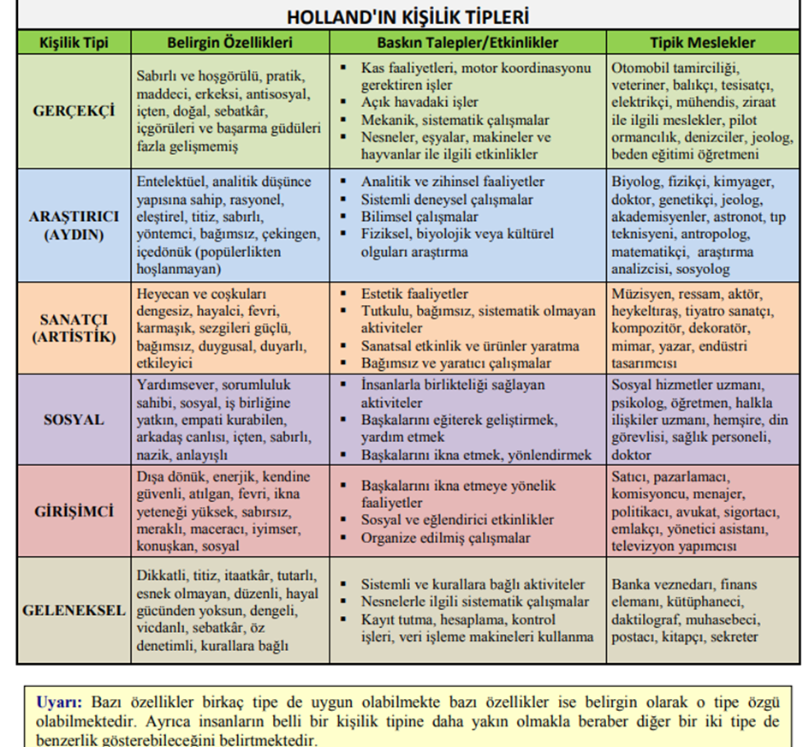
Holland, ilgilerin, kişilik özelliklerinin ve davranış türlerinin birkaç geniş kategori içinde açıklanabileceğini düşünmüş ve daha sonra 6 kişilik kategorisine uygun olan özellikleri belirlemiştir.

Slide 22
Ginzberg ve arkadaşlarının gelişim kuramı
Bu kuramın üç temel unsuru şunlardır:
1)Meslek seçimi bir süreçtir.
2)Yani meslek seçimi bir anda değil gerçekleşen bir şey değildir. 2) Bu süreç, büyük ölçüde, geri dönülmezdir.
3) Seçim süreci daima bir uzlaşmayı içerir.

Slide 23
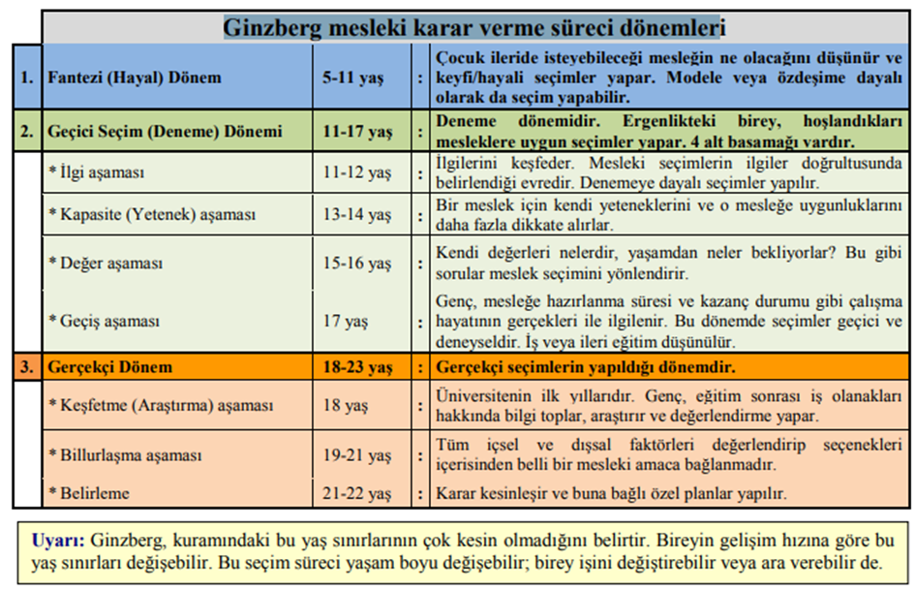

Slide 24
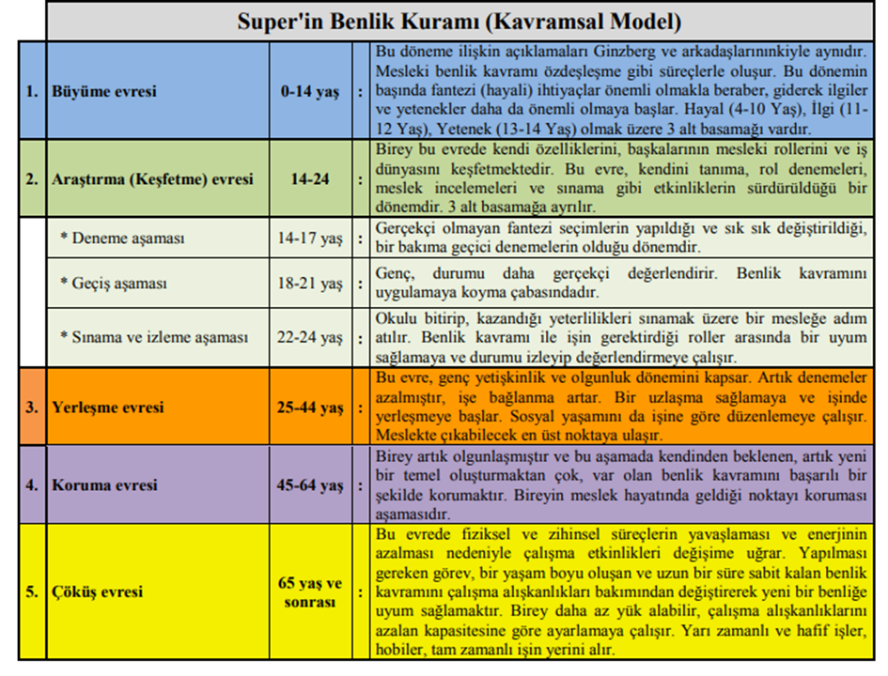
Super’in Benlik Kuramı

Slide 25
Öğretim Kademelerine Göre Mesleki Gelişim Görevleri
1) Okul öncesi ve ilkokul kademesi (5-11 yaş):
▪ Meslekleri keşfetmeye başlama
▪ Her mesleğin gerekli ve önemli olduğunu anlama
▪ Herkesin iyi yapabileceği bir işin/mesleğin olduğunu anlama
▪ Mesleklerin her iki cinsiyet için de uygun olabileceğini kavrama
▪ Mesleğin belli bir eğitimle kazanıldığının farkına varma
▪ Kişisel ilgi ve yeteneklerini fark etmeye başlama

Slide 26
2) Ortaokul kademesi (11-15 yaş)
▪ Karar verme ve problem çözme becerisi kazanma ve geliştirme
▪ Kendi özellikleri ile eğitim/meslek amaçları arasındaki ilişkiyi görme
▪ Güçlü ve zayıf yönlerini, yeteneklerini tanıma ve keşfetme
▪ Meslekleri keşfetme
▪ Cinsiyet/meslek alanındaki önyargıları fark etme ve sorgulama

Slide 27
3) Ortaöğretim (lise) kademesi (15-18 yaş):
▪ Mesleki kararlarda kişisel değerlerin (önceliklerin) ve özelliklerin önemini kavrama
▪ Mesleki kararda kendini sınırlandıran etkenleri dikkate alma (Ülkedeki eğitim, iş olanakları)
▪ Liseden sonra iş yaşamına atılacaklar için iş olanakları araştırma, işe girme ve yerleşme
▪ Üniversite sınavına hazırlanma
▪ Kendi ilgi, yetenek ve kişilik özelliklerine uygun meslek seçme ve koşulları hakkında doğru bilgiler edinme
▪ Yapılan seçim ve aldığı kararları gerçekleştirmede bireysel sorumluluklarını kabul etme ve üstlenme
▪ Mesleki sorumlulukların getireceği stresleri, iş yaşamının güçlüklerini anlama
▪ Kendi ilgi, yetenek ve özelliklerine uygun üst öğrenim alternatifleri hakkında bilgi edinme.

